Slide 1
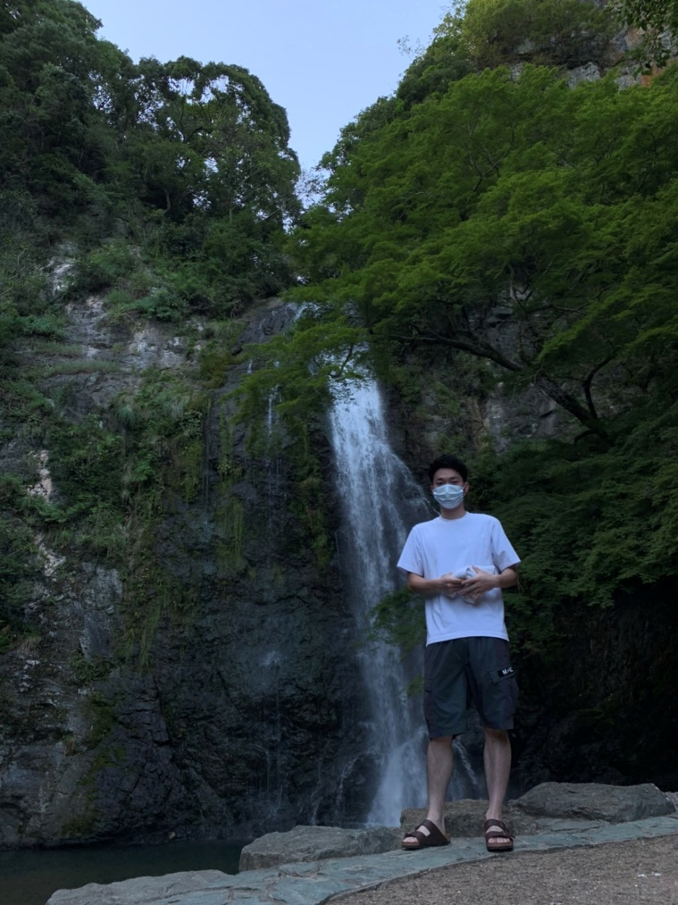
北海道 利尻町
自己紹介
地域おこし協力隊
発表資料
名前：
出身：
活動場所：
活動内容：
任期：
佐藤 諒
兵庫県
沓形地区
公営塾
2023年9月末まで
着任から約1年半が経ち、任期も残り半分になりました。
任期中に次世代の隊員が働きやすい環境を作りたいと思い活動しています。

Slide 2
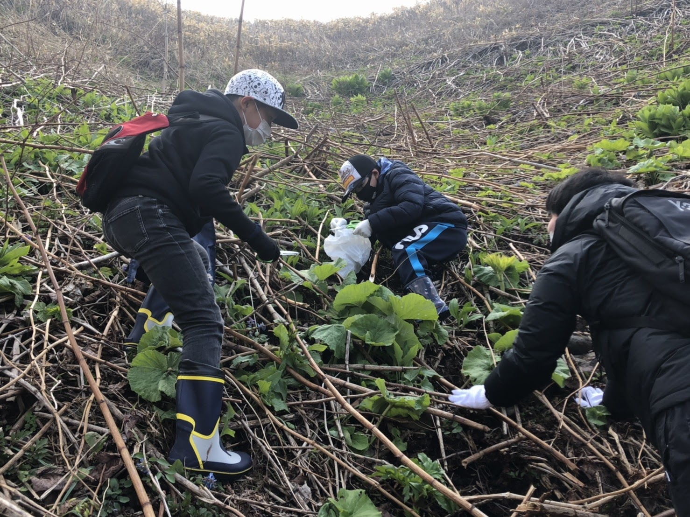
北海道 利尻町
活動内容
地域おこし協力隊
発表資料
授業
課外活動
その他教育機関との連携
主に数学を担当
今年度は公務員試験対策も担当
前年度は現代文、古文、化学なども担当
5月に山菜採りを開催し
多くの小学生に参加してもらった。
監督役に塾生にも参加してもらい
いつもと違った先輩としての顔を見れましたし、推薦入試などに書ける内容の活動ができたと思う。
・教育委員会主催のサマースクール、
オータムスクールに講師として参加。
・沓形小学校の授業に補助として参加（TT）
・立ち上げ当初から課題であった高校との連携

Slide 3
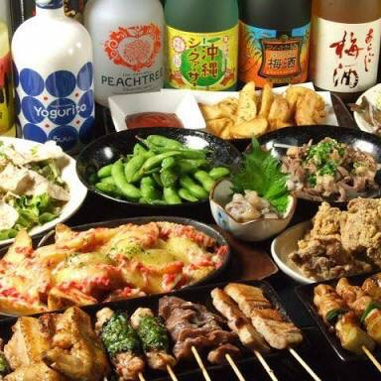
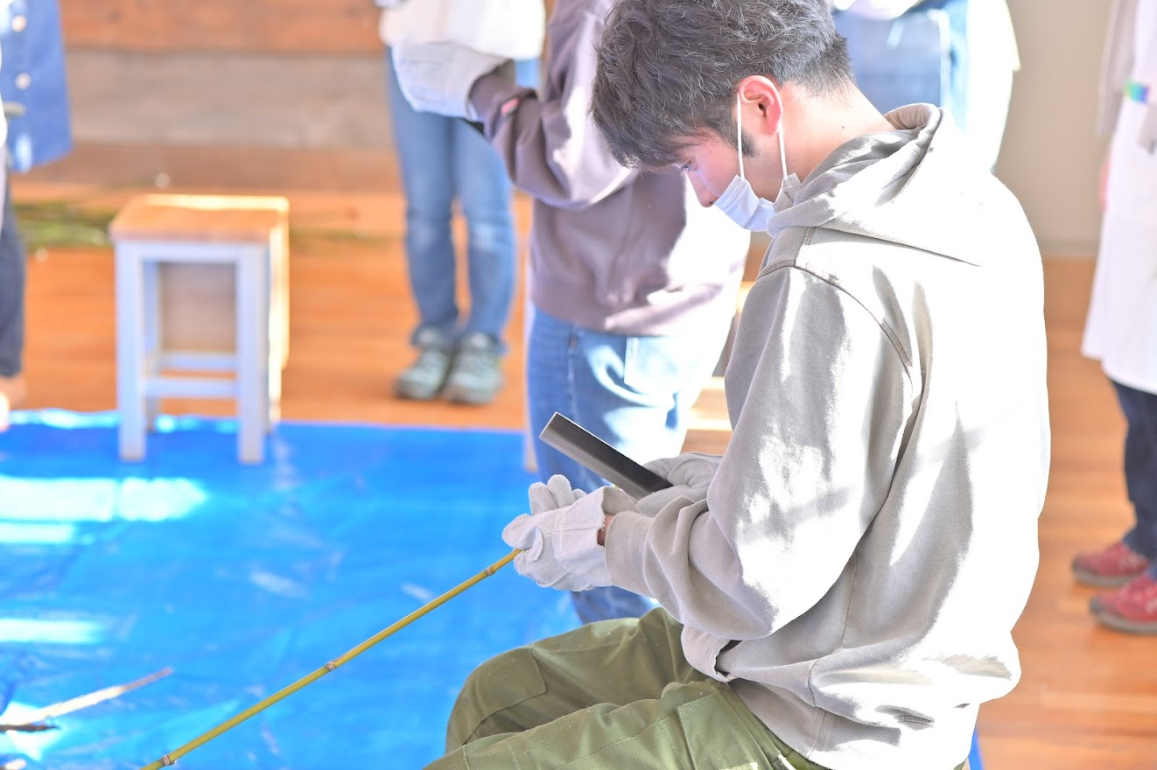
活動内容
北海道 利尻町
地域おこし協力隊
発表資料
・以前の社会人経験を活かした話
・竹籠作りに参加
飲食店に勤務、店長歴3年
オープニング店の店長を経験
新規事業立ち上げ（ネットショッピング）
役場の松永さん主催の竹籠作りに参加しました。
地元の方々とも交流ができましたし、
利尻の文化を知るきっかけにもなりました。

Slide 4
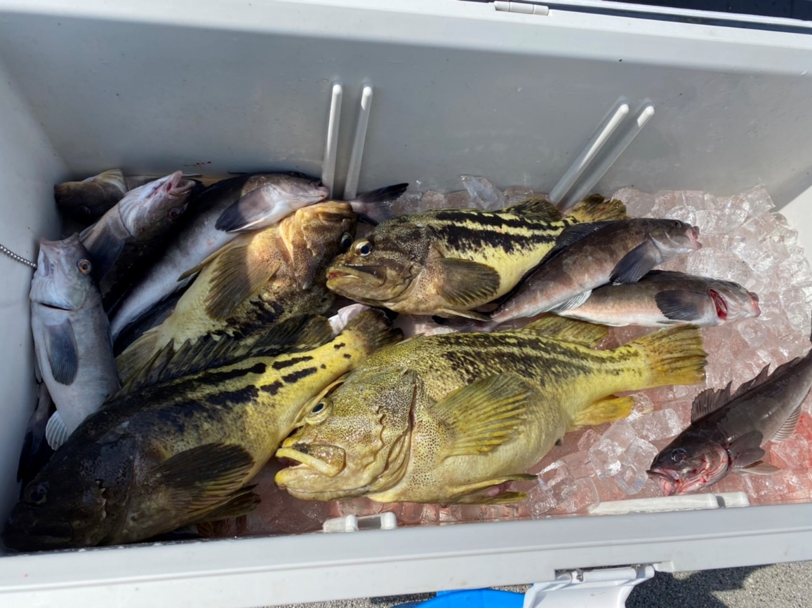
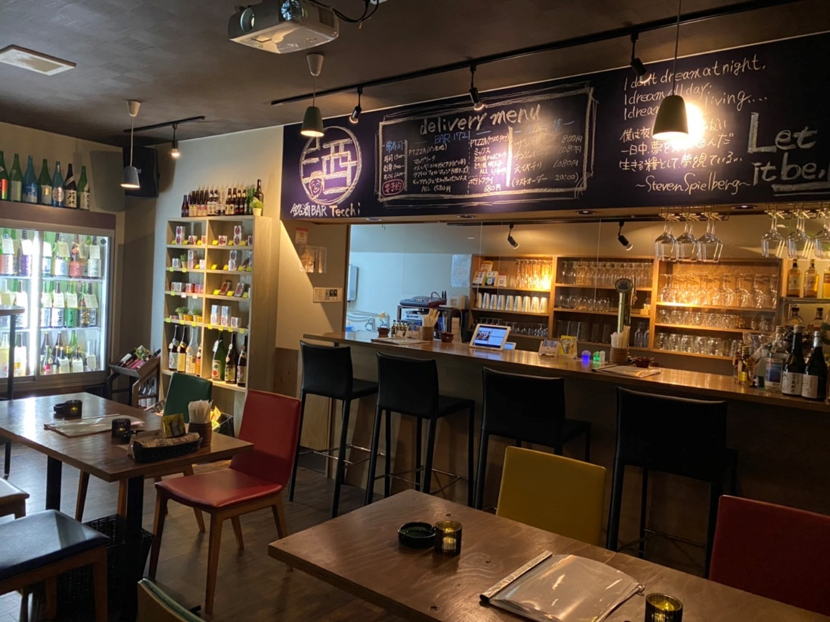
北海道 利尻町
来年度以降の
スケジュール
地域おこし協力隊
発表資料
・高校との連携を深める
・中学生対象の学習会を増やす
・課外活動の充実
・連絡網の整備

